Slide 1


Bài 7: CÂY XẤU HỔ
Tiết 2

Slide 2
Trả lời câu hỏi
1. Nghe tiếng động lạ, câu xấu hổ đã làm gì?
Cây xấu hổ co rúm mình lại.

Slide 3
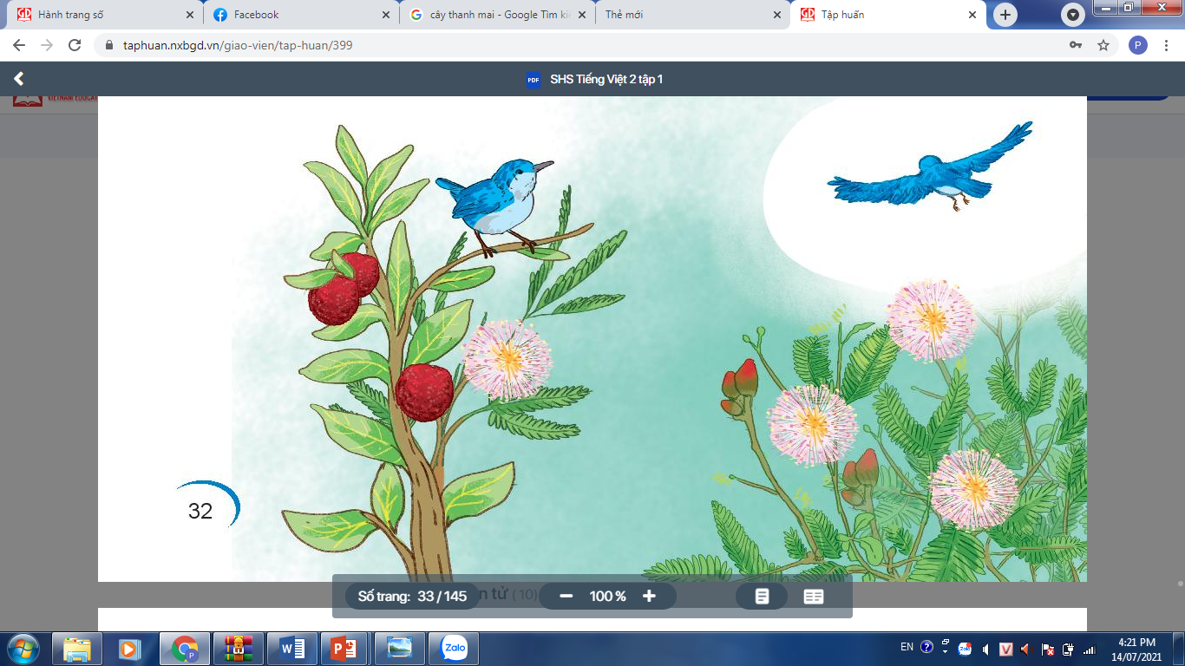
Trả lời câu hỏi
2. Cây cỏ xung quanh xôn xao vì chuyện gì?
Có một con chim xanh biếc, toàn thân long lánh như tự tỏa sáng không biết từ đâu bay tới.

Slide 4
Trả lời câu hỏi
3. Cây xấu hổ tiếc nuối điều gì?
Cây xấu hổ tiếc nuối vì không nhìn thấy con chim xanh.

Slide 5
Trả lời câu hỏi
4. Câu văn nào cho biết cây xấu hổ mong con chim xanh quay trở lại?
Không biết bao giờ con chim xanh ấy quay trở lại?

Slide 6

Luyện tập theo văn bản đọc
1. Những từ ngữ nào dưới đây chỉ đặc điểm?
Đẹp
Lóng lánh
Bay đi
Trở lại
Xanh biếc

Slide 7
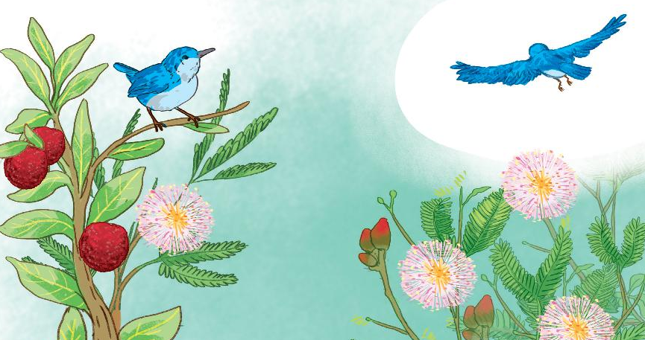
Luyện tập theo văn bản đọc
2. Nói tiếp lời của cây xấu hổ
Mình rất tiếc……..
Mình rất tiếc vì đã không mở mắt để được nhìn thấy con chim xanh.

Slide 8



CỦNG CỐ BÀI HỌC
Notes:
Bài giảng thiết kế bởi: Hương Thảo - tranthao121006@gmail.com

